Slide 1
ЛЕКЦИЯ 3
ТОКСИЧНОЕ ДЕЙСТВИЕ ПЕСТИЦИДОВ В ЭКОСИСТЕМАХ
ВОПРОСЫ:
1. Токсичность пестицидов для вредных организмов.
2. Доза и норма расхода пестицидов.
3. Факторы токсичности пестицидов для вредных организмов.
4. Регламенты применения пестицидов.

Slide 2
1. Токсичность пестицидов для вредных организмов
Токсикология (toxicon - яд, logos - наука) - наука о ядах и их действии на организм.
Пестициды, применяемые в защите растений, содержат в своем понятии единство и борьбу противоположностей: полезного и вредного. Предназначенные для подавления вредных организмов, они воздействуют на все составляющие агроценоза, на работающих людей, а также через воду, растительную и животную пищу на все человечество.
Преодоление этих противоречий является движущей силой прогресса в химии пестицидов, поиске совершенных препаративных форм и способов при­менения, максимально снижающих отрицательное действие на человека и окружающую среду.

Slide 3
Токсичность пестицидов. Основным требованием, предъявляемым к химическим средствам защиты растений, является их высокая биологическая эффективность в подавлении развития и регулировании численности вредных орга­низмов, которая определяется степенью токсичности вещества для того или иного организма.

Slide 4
При изучении и количественной оценке тех или иных процессов часто применяются токсикологические тер­мины и понятия.
Основным понятием токсикологии является токсичность, которая определяется как свойство пестицида в малых количествах нарушать нормальную жизнедеятельность организма и вызывать его отравление с возможной последующей гибелью.
Под отравлением понимают лю­бое, даже самое незначительное отклонение от нормальной жизнеде­ятельности организма под действием токсичного вещества. Различают острое и хроническое отравление.

Slide 5
Острое отравление пестицидом возникает при разовом введении в организм относительно большого количества вещества и проявляется через короткий промежуток времени.
Хроническое отравление проявляется в результате многократного введения пестицида в относительно малых количествах в течение длительного времени (иногда годы) и выражается в медленно развива­ющемся нарушении нормальной жизнедеятельности.

Slide 6
Основываясь на этих же принципах, разделяют острую и хроничес­кую токсичность веществ, определяя, таким образом, их действие на организм и опасность для человека.
В защите растений в основном ис­пользуются пестициды, обладающие острой токсичностью, которая обеспечивает достаточно высокий начальный эффект в отношении вредных организмов.
В специальных случаях, когда применение боль­ших количеств вещества представляет опасность для полезных организмов и человека, используют его хроническую токсичность, вводя в состав приманки малые доли пестицида и обновляя приманки каж­дый день в течение недели (например, применение антикоагулянтов крови — родентицидов).

Slide 7
2. Доза и норма расхода пестицидов
Мерой токсичности пестицидов для различных организмов являет­ся доза — количество пестицида на единицу измерения объекта, вызы­вающее определенный эффект.
Ее выражают в единицах массы пести­цида по отношению к единице массы обрабатываемого объекта (мкг/г, мг/кг), объема (концентрация в мкг/мл, мг/л, мг/м³) или на объект (мкг/особь).

Slide 8
Наиболее часто применяется доза, вызывающая 50%-ный эффект (угнетение какого-то жизненно важного процесса) или 50%-ную гибель подопытных организмов. В первом случае такую дозу обозначают, как эффективная доза (effective dose) ЕД₅₀, во втором — смертельная или летальная доза СД₅₀ или ЛД₅₀.
По значениям СД₅₀ или СК₅₀ рассчитывается норма расхода препарата на единицу площади, массы или объема обрабатываемого объекта (л/га, кг/га, л/т, кг/т, г/м³).

Slide 9
Доза может быть сублетальной - это количество пестицида, вызываю­щее нарушение жизнедеятельности организма и не приводящее к его гибели.
Различают еще пороговую дозу, которая, без внешних признаков отрав­ления, вызывает биохимические и физиологические изменения в организме.

Slide 10
3. Факторы токсичности пестицидов для вредных организмов
Токсичность пестицида зависит
от физико-химических свойств: продолжительности контакта с вред­ным организмом (экспозиция); скорости проникновения к месту (ми­шени) действия;
от нормы расхода, которая должна обеспечить получение вредными организмами летальной дозы;
от строения молекул химических соединений (из 4 изомеров фенвалерата выделен L- изомер — суми - альфа; дельтаметрин - децис содержит один изомер);
от температуры воздуха, которая оказывает влияние как на активность пестицида, так и реакцию на него вредного организма. При повышен­ных температурах увеличиваются потери препаратов с обрабатываемой поверхности, а также опасность фитотоксичности для культурных рас­тений. В условиях оптимальных температур происходит усиление об­мена веществ у вредных организмов и они становятся более чувстви­тельными к пестицидам;

Slide 11
от влажности воздуха, которая определяет скорость и интенсивность развития гигрофильных вредных организмов и чувствительность их к пестицидам. При высокой влажности образуются росы, которые сни­жают токсичность химических соединений;
от осадков, которые смывают контактные препараты, что вызывает необходимость повторных обработок (системные пестициды через 2 часа поступают в растение, трансламинарные - через 15 минут);
от солнечной инсоляции, которая вызывает разложение химических соединений, что приводит к снижению токсичности;
от состояния вредного организма, и стадии развития которые опреде­ляют природную устойчивость к пестицидам.

Slide 12

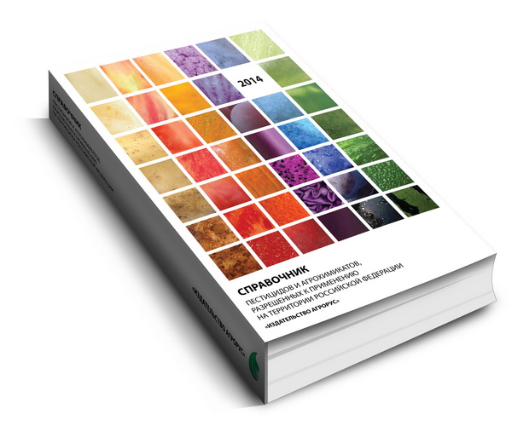
4. Регламенты применения пестицидов
Основным документом, регламентирующим применение пестицидов, является «Список пестицидов и агрохимикатов, разрешенных к применению на территории Российской Федерации», подготовленный Госхимкомиссией РФ.

Slide 13
Соблюдение регламентов позволяет:
В максимальной степе­ни защитить сельскохозяйственные культуры от вредителей, болезней и сорня­ков;
Обеспечивает длительное эффективное применение каждого препарата, не допуская возникновения резистентности;
Получить урожай без остатков или с допустимыми остаточными количествами пестици­дов.

Slide 14
Первым регламентом является торговое название препарата и его препа­ративная форма. Препараты, не зарегистрированные Госхимкомиссией, приме­нять нельзя.
Второй регламент - норма расхода пестицида. Норма расхода должна обеспечить летальную дозу (СД₅₀) для вредных организмов. Занижение нормы расхода более чем на 10% ведет к тому, что часть популяции может получить сублетальную дозу, выжить и дать начало возникновению резистентности. Завышение нормы расхода также недопустимо, потому что возникает опасность превышения остаточных количеств пестицидов в урожае выше до­пустимых.

Slide 15
Третьим регламентом является культура, на которой разрешено приме­нение препарата. Этот регламент связан с различной чувствительностью сель­скохозяйственных культур к пестицидам и, особенно, к гербицидам.
Четвертый регламент - вредный организм, против которого разрешено применение пестицида. Нарушение этого регламента может привести к увели­чению потерь урожая, а также к возникновению резистентности.
Пятый регламент - сроки применения пестицидов. Особое значение это имеет для гербицидов, нарушение сроков применения которых не обеспечит снижения засоренности и может отрицательно повлиять на защищаемую куль­туру.

Slide 16
Шестой регламент - срок «ожидания» - время от последней обработки до уборки урожая. Этот срок зависит от периода полураспада пестицида и позво­ляет получить продукцию с остаточными количествами ниже допустимых зна­чений.
Седьмой регламент - кратность обработок. Нарушение этого регламента способствует возникновению резистентности у вредных организмов к пестици­дам, а также ведет к превышению остаточных количеств в урожае.
Восьмой регламент - время выхода людей для ручных работ и техники на обработанные поля.

Slide 17
Контроль за остаточными количествами пестицидов в воде, почве, уро­жае и продуктах переработки осуществляет сеть межрайонных контрольно-токсикологических лабораторий, возглавляемых КТЛ краевых, областных стан­ций защиты растений, а также аккредитованные лаборатории в отраслевых на­учно - исследовательских учреждениях.

Slide 18
Для большинства препаратов, включенных в «Список...», разработаны величины максимально допустимых уровней содержания: в продукции - МДУ (максимально допустимый уровень в мг/кг), в почве ПДК (предельно допусти­мая концентрация в мг/кг), в воде ПДК (предельно допустимая концентрация в мг/л), в воздухе ПДК (предельно допустимая концентрация в мг/м³).

